Slide 1
2017-5-10
Android 開工

Slide 2
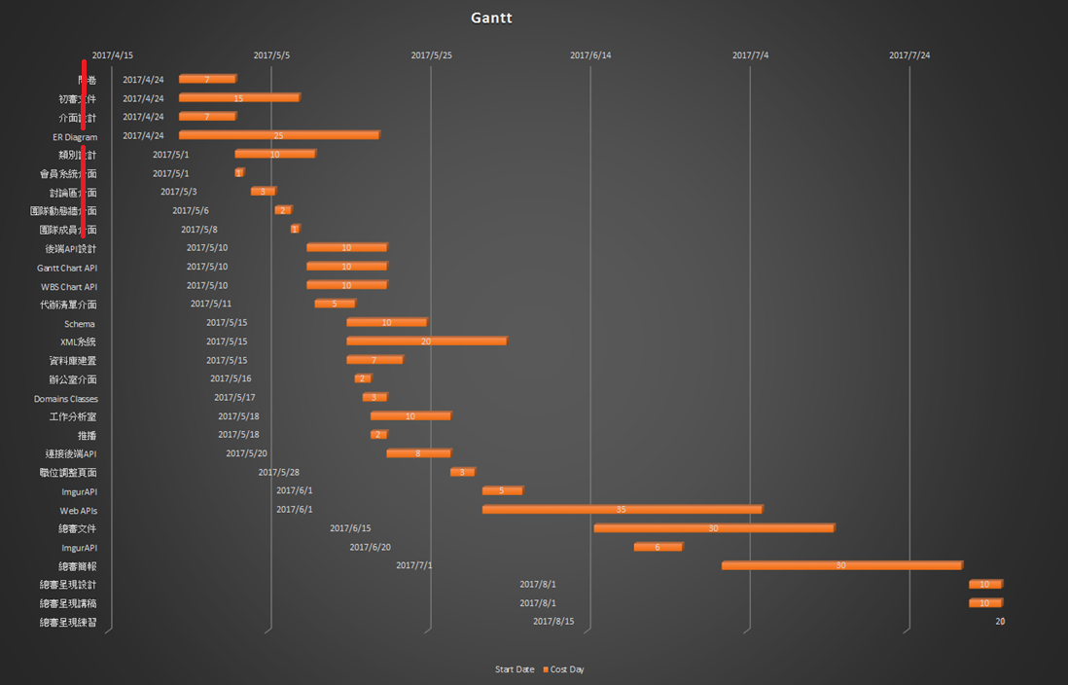

Slide 3
demo
專案功能使用情境

Slide 4
情境1 : 遇到問題 發問

Slide 5
情境2: 別人求助 進行留言

Slide 6
情境3: 觀看每個人工作現況

Slide 7
情境4: 工作結束 想發心得動態

Slide 8
衝

